Slide 1
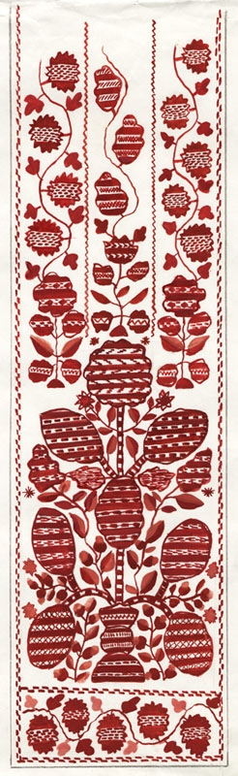
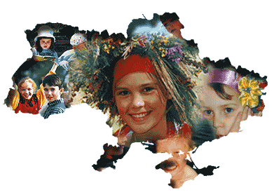
Презентація на тему:
«Українці козацького краю»
Підготувала студентка групи ТВ-21
Федорова Таісія

Slide 2
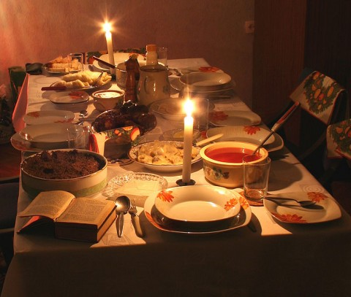
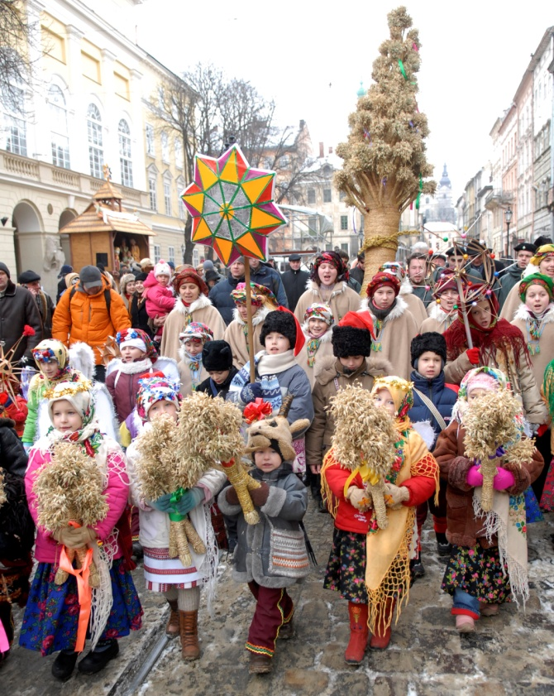
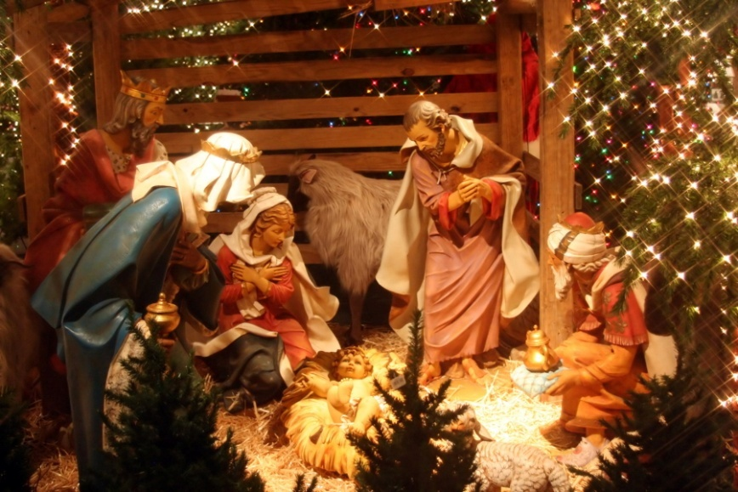
Релігія як синтез культурних традицій
Різдвяний стіл
РІЗДВО
«Добрий вечір тобі» (колядка)
Добрий вечір тобі, пане господарю, радуйся,
Ой, радуйся, земле, Син Божий народився.
Народження Ісуса Христа

Slide 3
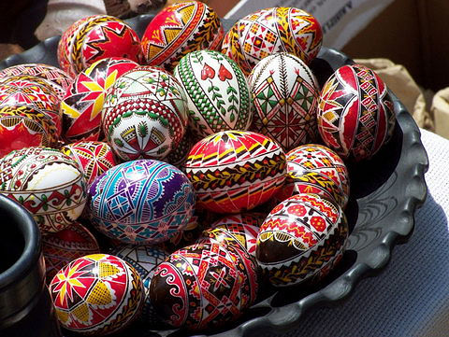
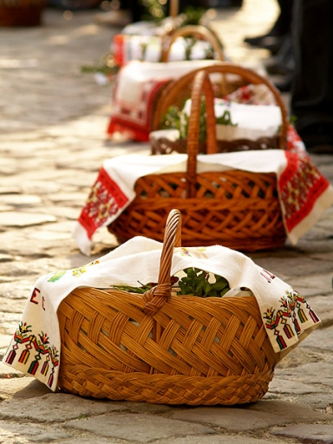
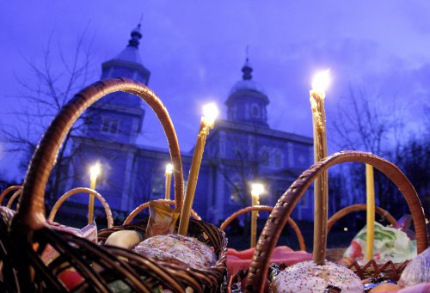
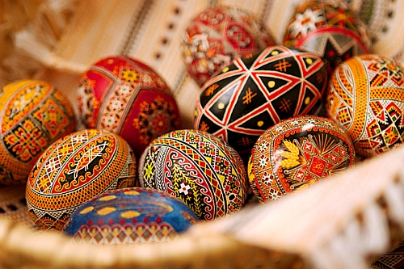
Релігія як синтез культурних традицій
ВЕЛИКДЕНЬ
Пасхальний кошик
Мав складатися з:
Пасхального обрядового хліба,
Великодніх яєць, М'ясних страв, Молочних продуктів, Хрону, Солі, Вічнозеленої рослини, Вина.

Slide 4
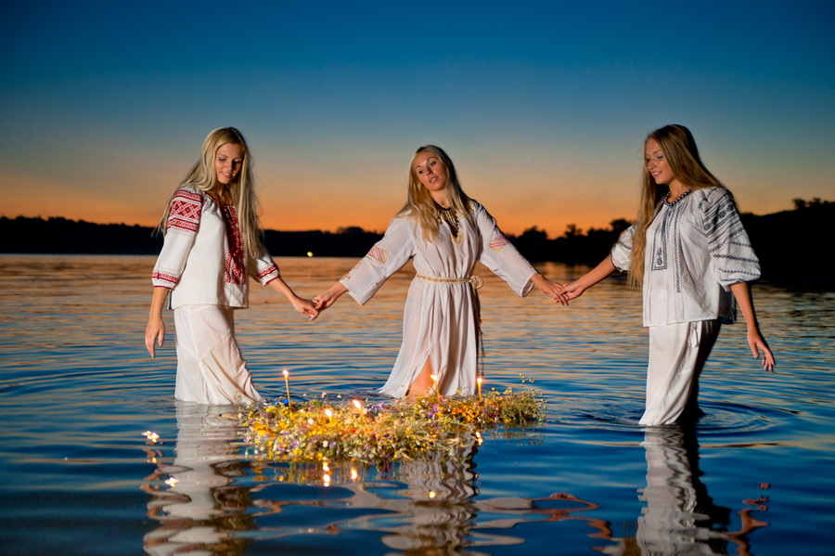
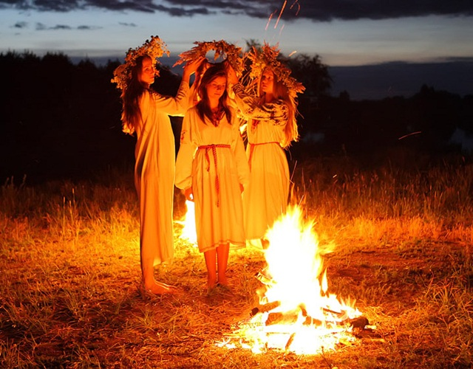
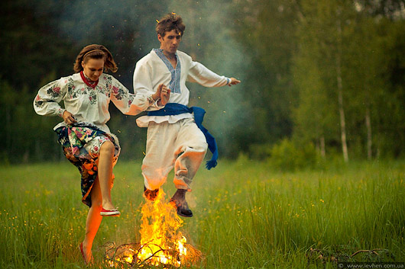
Релігія як синтез культурних традицій
ІВАНА КУПАЛА
Головні персонажі свята - Купала та Марена, які уособлюють чоловіче (сонячне) і жіноче (водяне) божества.

Slide 5
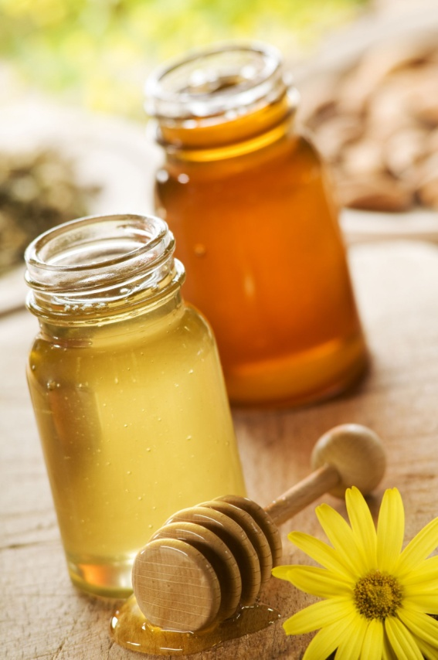
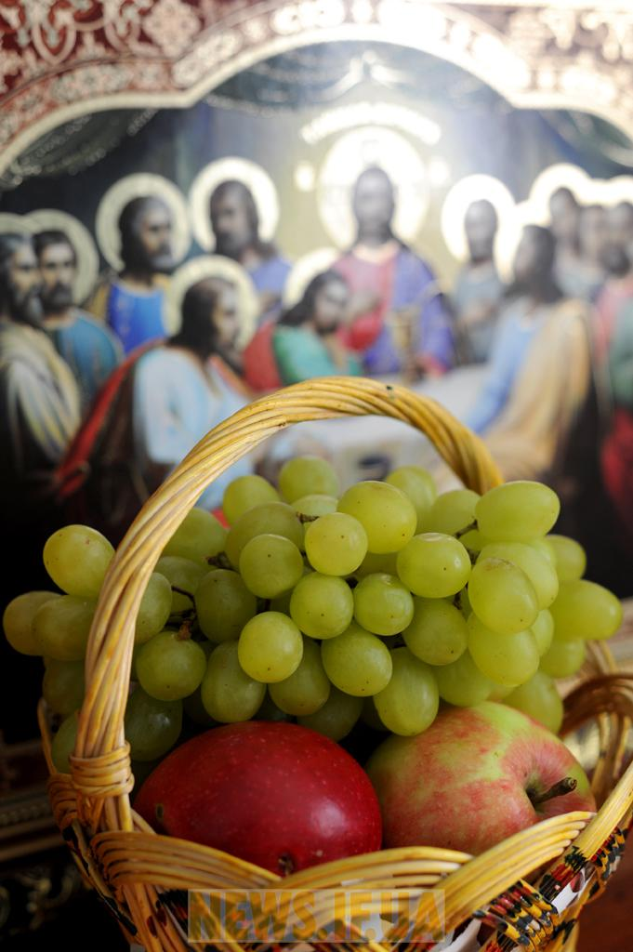
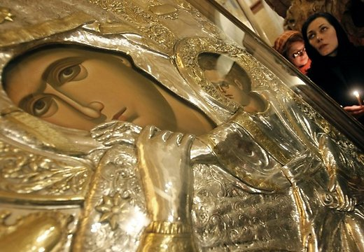
Релігія як синтез культурних традицій
ТРИ СПАСИ і ПОКРОВА ПРЕСВЯТОЇ БОГОРОДИЦІ
Три спаси:
Перший або Малий
Яблучний
Горіховий або Полотняний

Slide 6
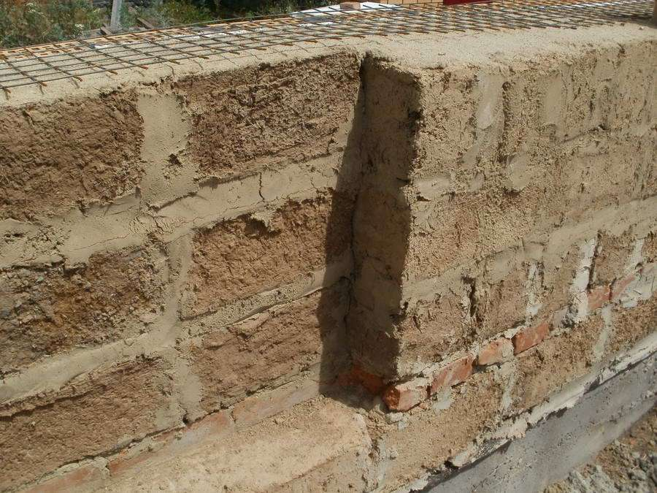
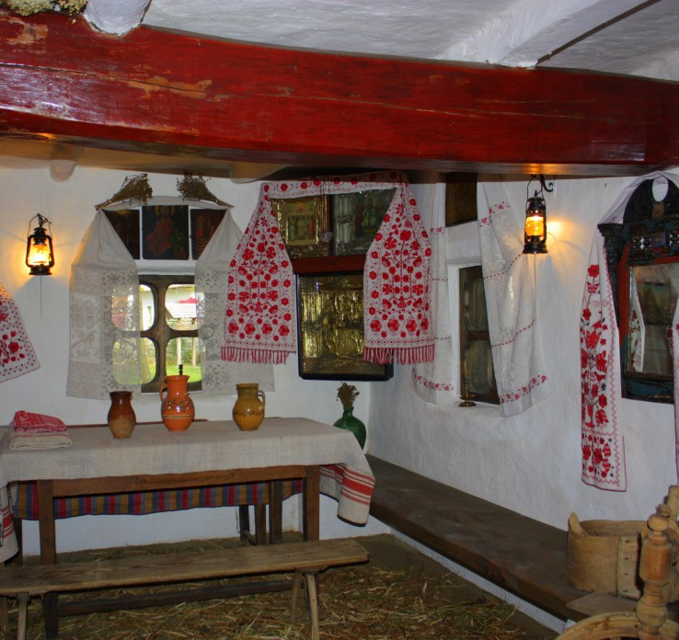
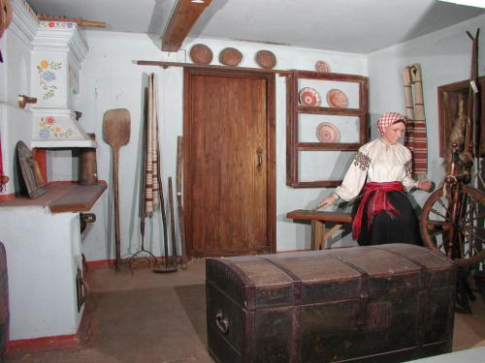
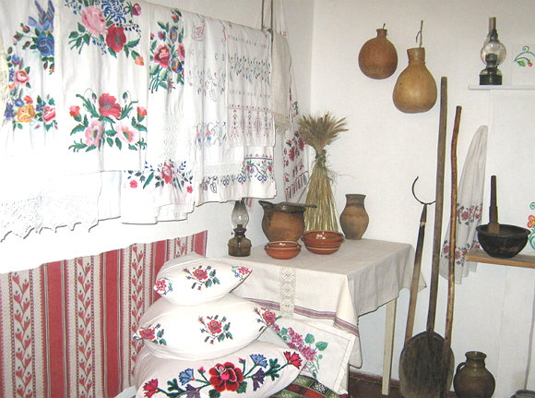
Побутово-традиційна культура
Саман
Внутрішній вигляд житла

Slide 7
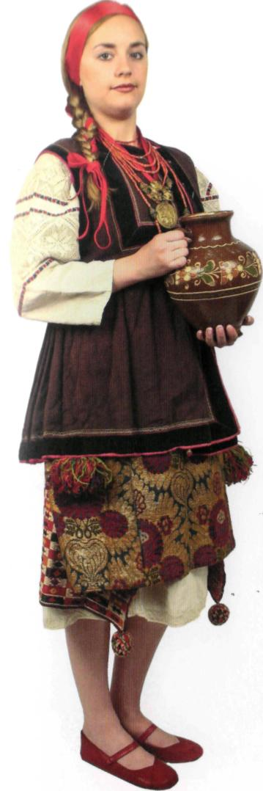
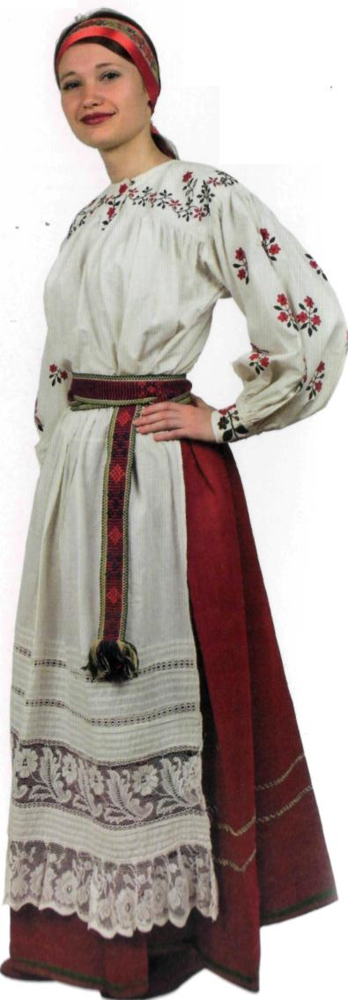
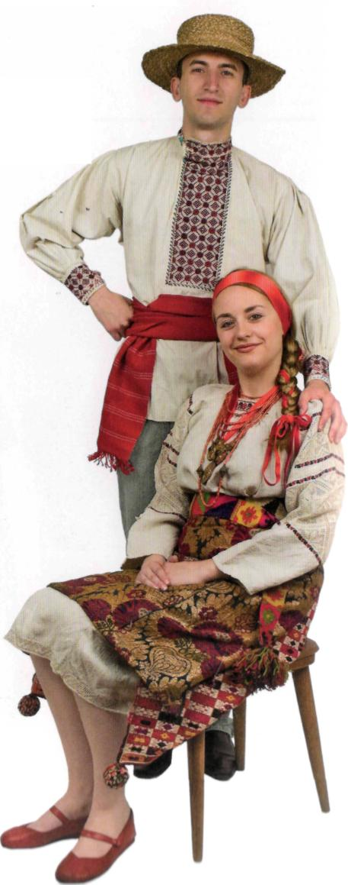
Народний одяг як історико-культурна спадщина

Slide 8
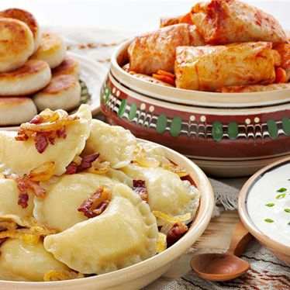
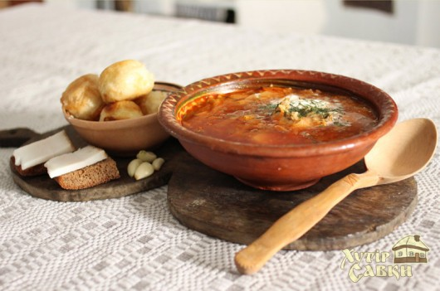
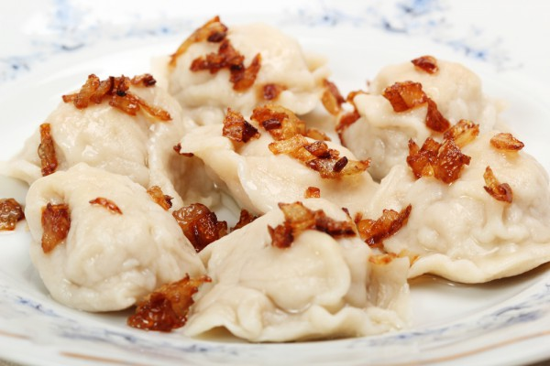
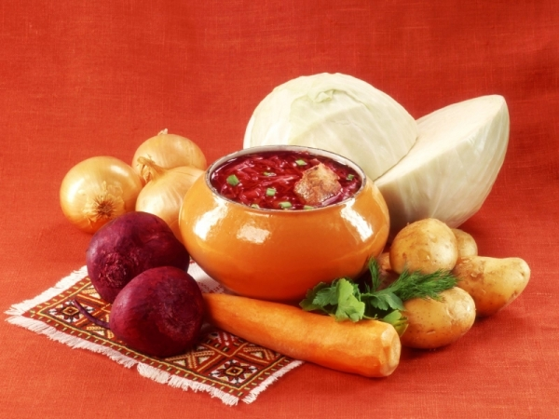
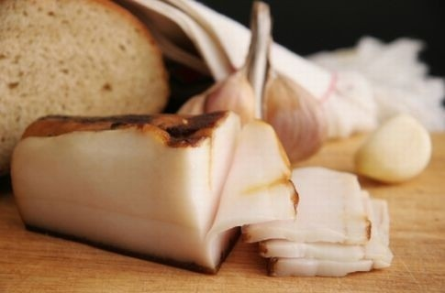
Народна кухня як елемент побутової культури

Slide 9
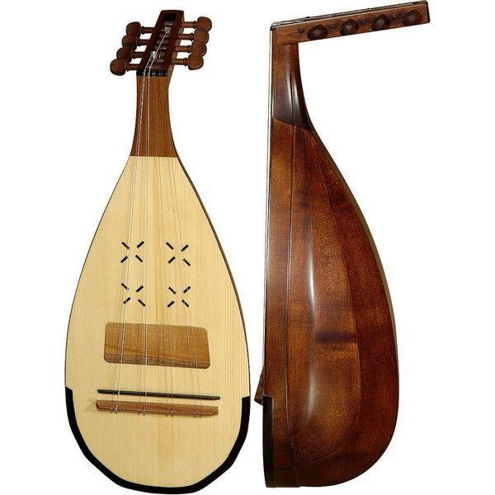
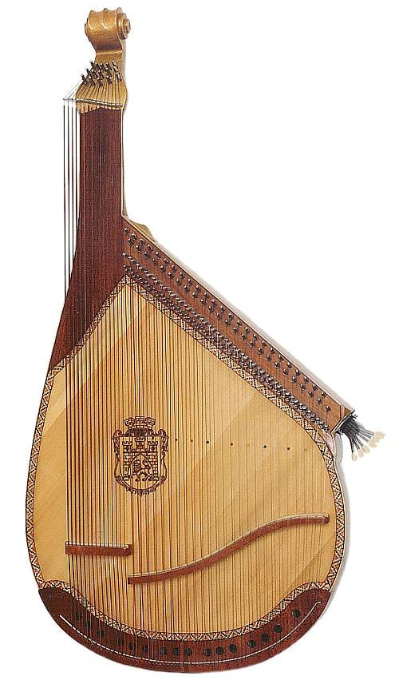
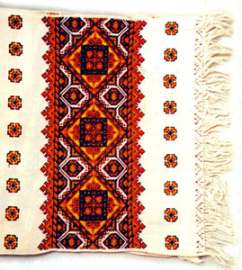

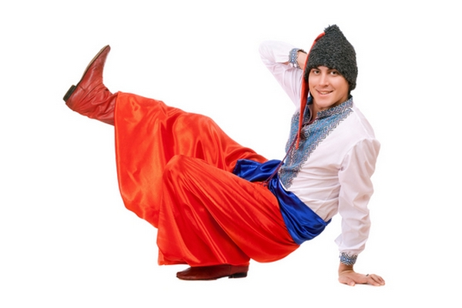
Музична культура як прояв самобутнього духовного складу нації
Вишивка
Кобза
Бандура
Народний танець “Гопак”
Сопілка

Slide 10
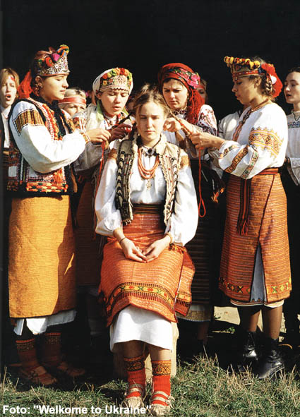
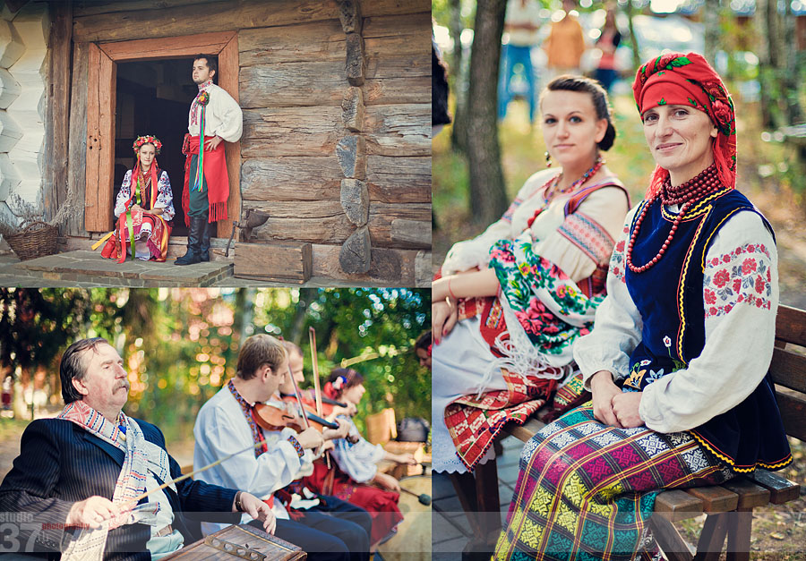
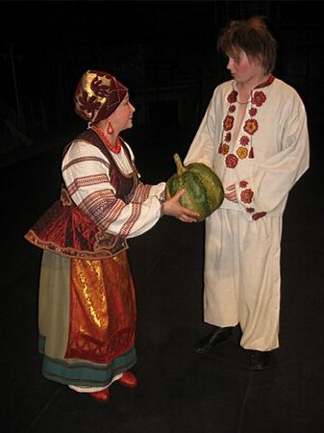
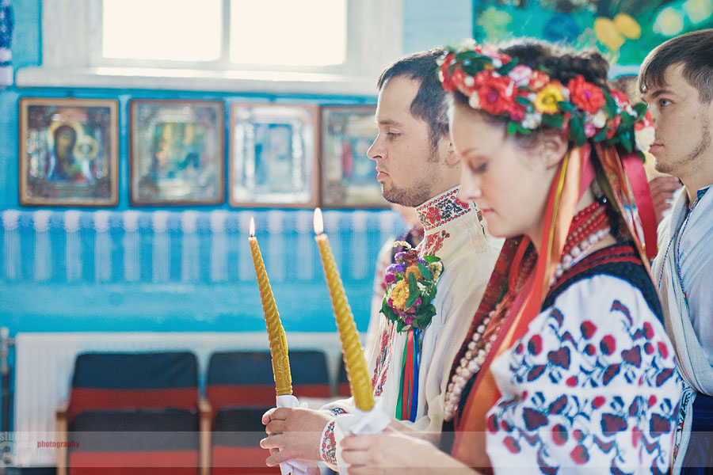
Весільна обрядовість

Slide 11
Висновки
Культура українців Північного Приазов’я розвивалася у фарватері загальноімперської, однак вона перепліталася з різними національностями які поступово заповнили регіон. Без допомоги місцевого українського населення колоністам і переселенцям важко було б пройти період соціальної адаптації, а переселенці і колоністи, в свою чергу, власним перебуванням на території Північного Приазов’я збагатили побутову культуру внесли корективи та інновації.
І тепер нам, новій генерації, слід відповісти на питання: чи можуть сучасній багатокультурності допомогти українські традиції, чи залишаться вони тільки орнаментом, джерелом ідей для реклами?

Slide 12
Дякую за увагу!

